Slide 1

ПРОГРАММА «Повышение качества образования через усиление предметно-методической и мотивационной составляющей образовательного процесса на 2018-2019 учебный год» в рамках мероприятия 2.2
МАОУ Тоболовская СОШ, 22.03.2018г
Заместитель директора Плесовских Н.И.

Slide 2
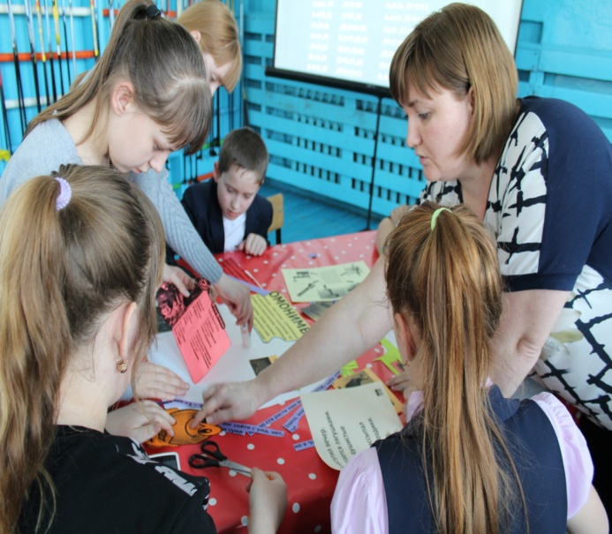
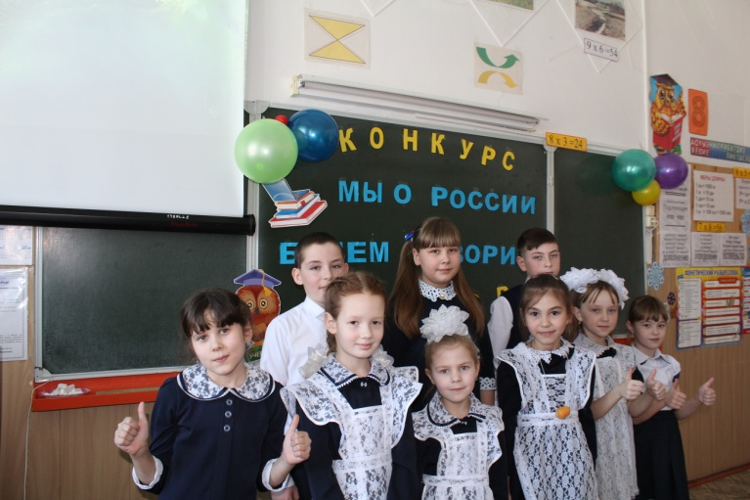
Качество образования – важнейший показатель успеха школы и поэтому повышение его уровня становится приоритетным в работе всего педагогического коллектива школы.

Slide 3
Сравнительные данные за 3 года, полученные выпускниками 11 класса на итоговой аттестации.
Русский язык (средний балл): Средний балл ГИА-2017 по школе составил 49,3 балла, что выше уровня ГИА-2016 на 1,06 балла и ниже районного показателя на 7,9 балла. Наибольшее количество баллов, полученных на экзамене по русскому языку – 93 балла, от 50 баллов до 70 баллов набрали 14 выпускников. К части С приступали 20 обучающихся 11 класса школы (83 % от общего количества выпускников). Три выпускника набрали минимальное количество баллов только для получения аттестата (24-26 баллов).

Slide 4
Сравнительные данные за 3 года, полученные выпускниками 11 класса на итоговой аттестации.
Математика (средний балл): Средняя оценка меньше районного показателя на 0,33. Получили незачет по математике на базовом уровне 7 человек (до пересдачи), на профильном – 7 человек. 6 человек пересдавали математику базового уровня в дополнительные сроки (28.06), 50 % - получили «незачет».
Получили незачет по русскому языку 2 обучающихся. Из них один выпускник получил «незачет» по двум обязательным предметам (русскому языку и математике). Таким образом, получили аттестат о среднем общем образовании (после пересдачи в сентябрьские сроки) – 20 человек – 83,3 %, 4 человека – 16,7 % получили справки.

Slide 5
Средний балл ГИА-9 в 2017г выше районного показателя по русскому языку на 3,3 балла; ниже районного показателя – по математике – на 0,1 балла. В сравнении с 2016г отмечается отрицательная динамика качества знаний обучающихся (по среднему баллу) по математике на 0,1; положительная – по русскому языку на 0,6.

Slide 6
Сравнительные данные за три года ГИА-9 (по успеваемости и качеству)
Предметы | 2015г. |  | 2016г. |  | 2017г. |  | Динамика
 | Вып. | Кач. | Вып. | Кач. | Вып. | Кач. | Вып. | Кач.
Русский язык | 89,4% | 36,8% | 100 % | 62 % | 94,7% (100 %) | 89,5% | положительная | положительная
Математика | 84,2% | 10,5% | 81 % (100 %) | 28,6 % | 89,5% (100%) | 36,8% | положительная | положительная
Алгебра | 89,5% | 10,5% | 85,7 % (100 %) | 33, 3 % | 94,7% (100%) | 26,3% | положительная | отрицательная
Геометрия | 94,7% | 21,1% | 66,6 % (100 %) | 23,8 % (24,4%) | 89,5% (100%) | 36,8% | отрицательная | положительная
По результатам ГИА-2017 в сравнении с 2016г наблюдается положительная динамика качества знаний выпускников по русскому языку на 27, 5 %, математике на 8,2 %, геометрии на 12,4 %; отрицательная динамика – по алгебре на 7%.
Наибольший показатель качественной успеваемости результатов ГИА по основным предметам – русский язык.

Slide 7
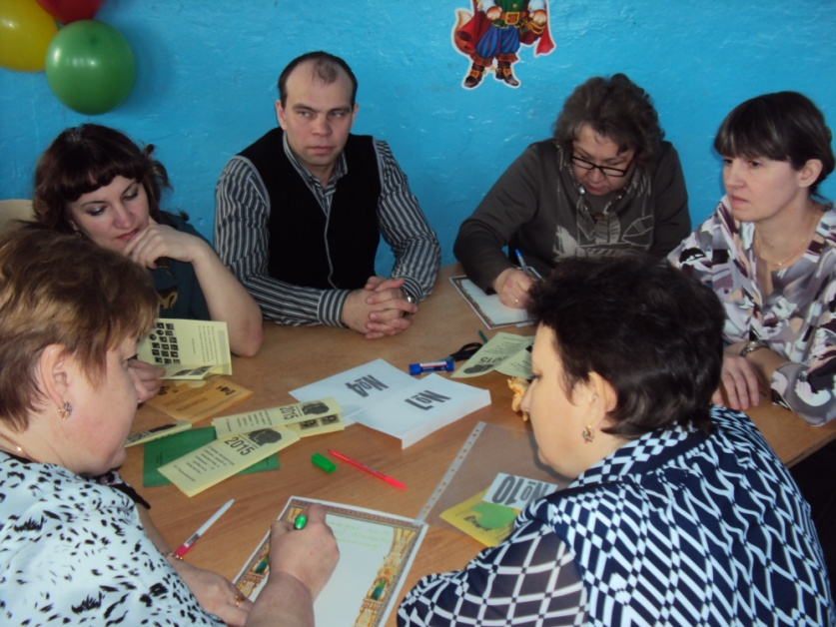
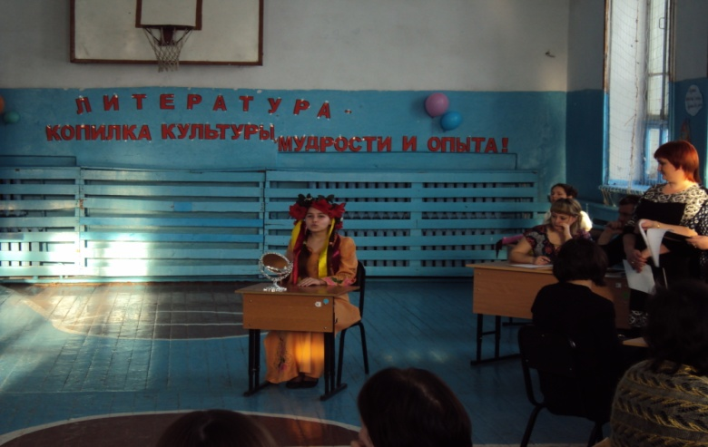
Итоги результатов ГИА-2017 выявили ряд проблем:
- не все учащиеся достигли требований обязательного стандарта образования по математике, русскому языку;
- отмечается низкий уровень умений обучающихся при решении заданий повышенного и высокого уровня сложности;
- наибольшие затруднения вызвали задания на умения анализировать, доказывать, обосновывать, сопоставлять.
недостаточная профессиональная подготовленность кадров;
есть зависимость результатов обучения от квалификационной категории педагогов и педагогического стажа работы. Учителя с большим педагогическим опытом и высокой квалификацией дают и высокие результаты обучения;
отсутствие мотивации у выпускников (можно проследить по диагностике поступления в ВУЗы – 12,5%, СПО – 83,3% выпускников 2017).

Slide 8
ПРОГРАММА «Повышение качества образования через усиление предметно-методической и мотивационной составляющей образовательного процесса на 2018-2019 учебный год» в рамках мероприятия 2.2
Цель Программы: создание условий для повышения или сохранения качества образования по русскому языку и математике (отсутствия отрицательной динамики) через усиление предметно – методической и мотивационной составляющей образовательного процесса.
Задачи Программы:
Создать систему деятельности по мотивации всех участников образовательной деятельности для достижения нового качества образования.
Повысить качество преподавания уроков через использование современных образовательных технологий.
Активизировать внеклассную деятельность по предмету русский язык и математика. Усилить подготовку обучающихся 9 – 11 классов к Всероссийской олимпиаде школьников.
Формировать навыки осознанного смыслового чтения со 2 по 9 класс, анализ, интерпретация текста.
Организовать методические мероприятия по обмену опытом учителей русского языка и математики по подготовке к ОГЭ, ЕГЭ.
Повысить педагогическое мастерство через участие в мастер-классах, вебинарах, семинарах, ВКС, методическом абонементе.

Slide 9
Основная идея:
Качественные изменения современных уроков русского языка и математики путем использования современных образовательных технологий позволят повысить качество образования или не допустить отрицательной динамики.
Основания для разработки программы | Низкие результаты ГИА за 2015 – 2017 учебный год
Проблемы | 1. Недостаточный уровень мотивации педагогов русского языка, математики. Низкий уровень профессиональных предметных компетенций учителей русского языка и математики. 2. Низкий навык работы с текстом и низкое качество читательской грамотности обучающихся (ВШК, техника чтения, комплексные работы). 3. Недостаточная работа по мотивации обучающихся выпускных классов. 4. Низкий охват обучающихся внеклассной деятельностью по русскому языку и математике, низкие результаты участников муниципального этапа во Всероссийской олимпиаде школьников обучающихся 9 – 11 классов.

Slide 10
Причины, которые могут не позволить повысить качество математического и филологического образования или избежать отрицательной динамики при сдаче ГИА:
Отсутствие заинтересованности у педагогов в повышении профессионального уровня, мастерства;
Отсутствие мотивации у учителей повышать профессиональный уровень через участие в конкурсах профессионального мастерства, семинарах и т.д.;
Подготовка некачественного анализа АКР, МОК, РСОКО, ВПР учителями-предметниками при выполнении заданий текущей и итоговой аттестации учащихся/ нежелание видеть и устранять «проблемные зоны», отсутствие рефлексии;
Отсутствие мотивации у учащихся повышать уровень образования через участие в конкурсах, семинарах, курсах по выбору и т.д.

Slide 11
Повышение профессиональной компетентности педагогов школы через:
Семинары:
- «Формирование учебно-познавательных мотивов на основе интеграции»;
-«Формирование опорных систем знаний и умений в контексте темы»;
Единые методические дни (ЕМД) и дни регуляции и коррекции (ДРК):
- «Нетрадиционные формы проведения уроков»;
- «Межпредметная интеграция дисциплин гуманитарного цикла, математического цикла».
Вебинары, ВКС, РМО, ОМО.

Slide 12
Повышение квалификации педагогов:
Прохождение курсовой подготовки при ТОГИРРО.
Учителя:
- математики в марте 2018 года «Профессиональная компетентность современного учителя математики в условиях перехода школы в эффективный режим развития и улучшения образовательных результатов»;
- русского языка и литературы в марте 2018 года «Стратегические направления формирования предметных, методических компетенций учителей русского языка и литературы в условиях перехода школы в эффективный режим развития и улучшения образовательных результатов».
Методический абонемент по теме «Технологии работы со слабоуспевающими обучающимися в условиях реализации ФГОС»

Slide 13
Методическая работа в ОУ направлена
на создание условий для:
личностного и профессионального роста педагогов;
обмена педагогическим опытом как внутри образовательной организации, так и вне ее;
коммуникации педагогов и обучающихся;
анализа профессиональной деятельности;
внедрения инновационно-методических технологий в образовательный процесс;
организации педагогического наставничества с учителями, учащиеся которых показывают низкие результаты
Методическая работа с коллективом школы организуется через изучение положительного опыта школы – партнера МАОУ «Викуловская СОШ №2», директор Вальтерова Светлана Ивановна.
Подписанное Соглашение о взаимном сотрудничестве определило порядок взаимодействия сторон по вопросам педагогического и методического взаимодействия; повышения квалификации и профессиональной компетентности.

Slide 14
Работа с обучающимися :
консультации по психологическим аспектам подготовки к государственной итоговой аттестации;
участие в онлайн - тестировании;
работа на учебных тренажерах на платформе CERM и Учи.ru;
организация работы проектной деятельности;
участие в школьной и муниципальной конференции «Шаг в будущее»;
работа группы «Сдам ЕГЭ» для учащихся, имеющих низкий уровень учебно – познавательной мотивации;
работа группы «Максимальный балл» для учащихся, имеющих высокий уровень мотивации;
брей – ринг по математике и русскому языку по окончании каждой четверти, квест-игры, общешкольные инвенты.

